Slide 1
CHAPTER 11
이진화와
모폴로지

Slide 2
11장 이진화와 모폴로지
11.1 영상의 이진화
11.2 모폴로지 연산

Slide 3
11.1 영상의 이진화

Slide 4
1. 영상의 이진화
이진화
영상의 이진화(binarization)는 영상의 각 픽셀을 두 개의 부류로 나누는 작업임
예를 들어 입력 영상을 주요 객체 영역과 배경 영역으로 나누거나 또는 영상에서 중요도가 높은 관심 영역(ROI, Region Of Interest)과 그렇지 않은 비관심 영역으로 구분하는 용도로 이진화가 사용될 수 있음
원래 디지털 컴퓨팅 분야에서 이진화는 입력 값을 0 또는 1로 설정하지만 영상의 이진화에서는 픽셀 값을 0 또는 255로 설정함
이진화가 적용된 이진 영상은 보통 흰색과 검은색 픽셀로만 구성됨

Slide 5
1. 영상의 이진화
이진화
그림 11-1의 윗줄은 입력 그레이스케일 영상이고, 아래 줄에 나타난 영상은 적절한 방법으로 이진화가 수행된 결과 영상임
그림 11-1(a)는 흑백 사각형 마커를 포함한 영상에서 검은색 사각형이 잘 구분되도록 이진화를 적용한 결과임
그림 11-1(b)는 문서를 스캔한 영상에서 배경과 글자 영역을 구분하기 위해 이진화가 사용됨
그림 11-1(c)는 지문 인식을 위한 전처리로 이진화가 사용된 예임

Slide 6
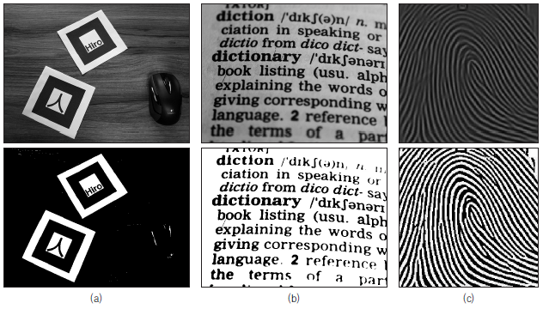
1. 영상의 이진화
이진화
▼ 그림 11-1 다양한 영상의 이진화

Slide 7

1. 영상의 이진화
이진화
영상의 이진화는 기본적으로 영상의 각 픽셀 값을 이용함
그레이스케일 영상에 대해 이진화를 수행하려면 영상의 픽셀 값이 특정 값보다 크면 255로 설정하고, 작으면 0으로 설정함
이때 각 픽셀과의 크기 비교 대상이 되는 값을 임계값(threshold) 또는 문턱치라고 함
임계값은 그레이스케일 범위인 0~255 사이의 정수를 지정할 수 있음
영상의 이진화를 수식으로 표현하면 다음과 같음
이 식에서 src와 dst 는 각각 입력 영상과 출력 영상을 의미하고, T 는 임계값임
임계값은 사용자의 경험에 의해 임의로 지정하거나, 또는 영상의 특성을 분석하여 자동으로 결정할 수도 있음

Slide 8
1. 영상의 이진화
이진화
임계값은 영상의 이진화를 수행하는 목적에 따라 적절하게 결정해야 함
그림 11-2(a)는 혈액 속 세포를 촬영한 영상이며, 촬영된 세포 중에는 특정 약품에 의해 염색되어 검은색으로 관찰되는 세포도 있음
이 영상의 히스토그램을 그림 11-2(b)에 나타냄
입력 영상에서 흰색 배경과 밝은 회색 세포 영역으로부터 두 개의 큰 분포가 형성되어 있음
검은색으로 염색된 픽셀에 의한 분포가 미세하게 발견됨
만약 임계값을 T1로 설정하여 이진화를 수행하면 그림 11-2(c)와 같이 염색된 세포 영역만 검은색으로 나타나는 이진 영상을 얻을 수 있음
반면에 밝은 회색 분포와 흰색 배경 픽셀 분포 사이의 임계값 T2를 사용하여 이진화를 수행하면 그림 11-2(d)의 결과 영상을 얻게 됨
이는 입력 영상에서 모든 세포 영역을 검출한 결과임
임계값을 어떻게 설정하는지에 따라 서로 다른 의미를 갖는 이진화 영상을 얻을 수 있음

Slide 9
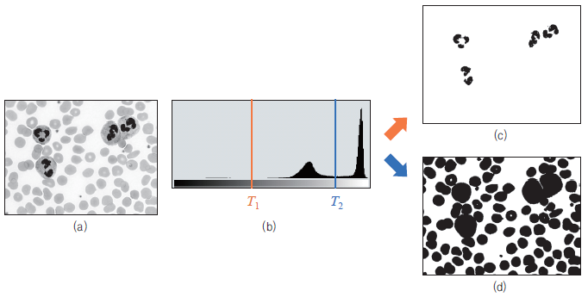
1. 영상의 이진화
이진화
▼ 그림 11-2 서로 다른 임계값에 의한 영상의 이진화

Slide 10
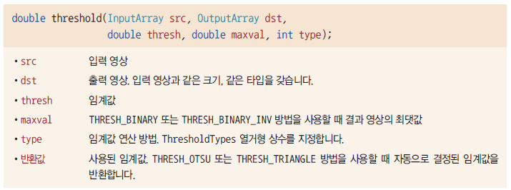
1. 영상의 이진화
이진화
OpenCV에서 이진화는 threshold() 함수를 이용하여 수행할 수 있음
threshold() 함수는 임계값을 이용한 다양한 연산을 지원하는 함수임

Slide 11
1. 영상의 이진화
이진화
표 11-1에 나타난 ThresholdTypes 열거형 상수 중 THRESH_BINARY, THRESH_BINARY_INV, THRESH_TRUNC, THRESH_TOZERO, THRESH_TOZERO_INV 다섯 개의 상수가 threshold() 함수의 동작을 결정함
THRESH_OTSU와 THRESH_TRIANGLE 상수는 영상의 픽셀 값 분포를 분석하여 임계값을 자동으로 결정하여 이진화를 수행할 때 사용함

Slide 12
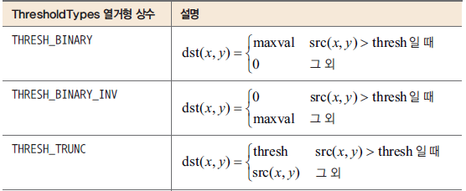
1. 영상의 이진화
이진화
▼ 표 11-1 주요 ThresholdTypes 열거형 상수

Slide 13
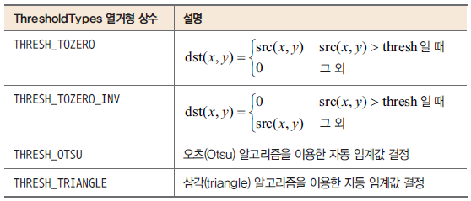
1. 영상의 이진화
이진화
▼ 표 11-1 주요 ThresholdTypes 열거형 상수

Slide 14
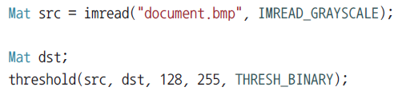
1. 영상의 이진화
이진화
threshold() 함수를 이용하여 영상을 이진화하려면 maxval 인자에 255를 지정함
type 인자에 THRESH_BINARY 또는 THRESH_BINARY_INV를 지정함
THRESH_BINARY_INV 방법으로 이진화를 수행하는 것은 THRESH_BINARY 방법으로 이진화를 수행한 후 영상을 반전하는 것과 같음
예를 들어 문서 영상을 임계값 128을 이용하여 이진화를 수행하려면 다음과 같이 코드를 작성함

Slide 15
1. 영상의 이진화
이진화
그림 11-3(a)는 입력 영상으로 사용한 document.bmp 영상임
그림 11-3(b)는 그레이스케일 값 128을 임계값으로 사용하여 이진화한 결과 영상임
그림 11-3(c)는 threshold() 함수의 type 인자에 THRESH_BINARY 대신 THRESH_BINARY_INV를 지정하여 이진화를 수행한 결과임
OpenCV에서는 객체를 흰색, 배경을 검은색으로 취급하는 경우가 많기 때문에 상황에 따라 THRESH_BINARY와 THRESH_BINARY_INV를 적절하게 선택해서 사용해야 함

Slide 16
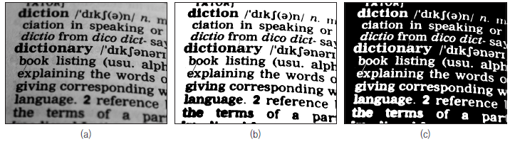
1. 영상의 이진화
이진화
▼ 그림 11-3 THRESH_BINARY와 THRESH_BINARY_INV 방법에 의한 이진화 결과 비교

Slide 17
1. 영상의 이진화
이진화
ThresholdTypes 열거형 상수 중 THRESH_OTSU와 THRESH_TRIANGLE는 임계값을 자동으로 결정할 때 사용함
두 가지 방법 모두 영상의 픽셀 값 분포를 분석하여 임계값을 자동으로 결정함
결정된 임계값을 이용하여 임계값 연산을 수행함
두 방법 중 THRESH_OTSU 상수는 오츠(Otsu)가 제안한 자동 이진화 임계값 결정 알고리즘을 이용하여 임계값을 결정함
이 방법은 입력 영상의 픽셀 값 분포가 두 개의 부류로 구분되는 경우에 최적의 임계값을 결정하는 알고리즘임[Otsu79]
THRESH_OTSU와 THRESH_TRIANGLE 상수는 보통 논리합 연산자(|)를 이용하여 앞서 소개한 다섯 개의 ThresholdTypes 상수와 함께 사용됨
자동 이진화를 수행할 경우, threshold() 함수 내부에서 임계값을 자체적으로 계산하여 사용하기 때문에 threshold() 함수의 세 번째 인자로 전달한 thresh 값은 사용되지 않음
자동 임계값 결정 방법은 CV_8UC1 타입의 영상에만 적용할 수 있음

Slide 18
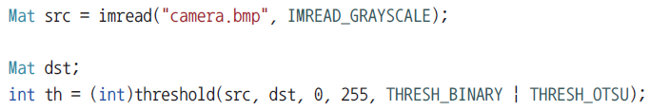
1. 영상의 이진화
이진화
예를 들어 camera.bmp 영상에 대해 오츠 방법으로 임계값을 결정하여 자동 이진화를 수행하려면 다음과 같이 코드를 작성함

Slide 19
1. 영상의 이진화
이진화
이 예제 코드는 threshold() 함수 인자에 THRESH_BINARY와 THRESH_OTSU 상수를 함께 지정하였으므로 함수 내부에서 임계값을 자동으로 결정하여 이진화를 수행함
이 경우 사용자가 threshold() 함수 세 번째 인자로 설정한 임계값은 사용되지 않으며, 앞의 코드에서는 이 값을 0으로 설정함
threshold() 함수는 이진화에 사용된 임계값을 반환하며, 앞의 예제 코드에서는 오츠 알고리즘에 의해 결정된 임계값이 th 변수에 저장됨
실제 camera.bmp 영상에 대해서는 th 변수에 88이 저장됨
오츠 방법에 의해 camera.bmp 영상의 자동 이진화 결과를 그림 11-4에 나타냄
그림 11-4(a)는 camera.bmp 입력 영상임
그림 11-4(b)는 오츠 방법에 의해 이진화된 결과 영상임

Slide 20
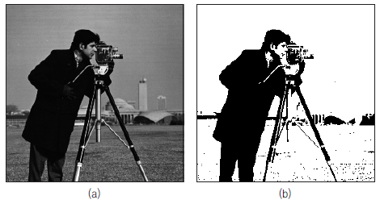
1. 영상의 이진화
이진화
▼ 그림 11-4 오츠 방법에 의한 자동 이진화

Slide 21
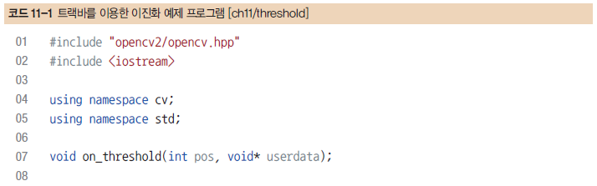
1. 영상의 이진화
이진화
다양한 임계값을 이용하여 이진화를 수행하고 그 결과를 바로 확인할 수 있는 예제 프로그램 소스 코드를 코드 11-1에 나타냄
코드 11-1은 영상 출력 창에 0~255 사이의 정수를 선택할 수 있는 트랙바를 생성함
트랙바 위치를 이진화 임계값으로 사용하여 이진화를 수행함

Slide 22
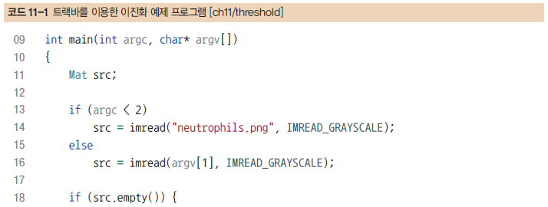
1. 영상의 이진화
이진화

Slide 23
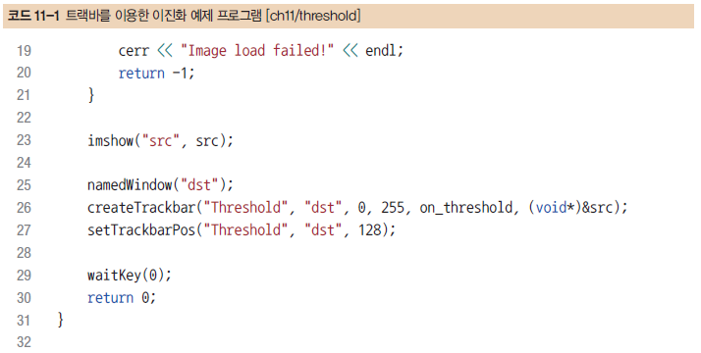
1. 영상의 이진화
이진화

Slide 24
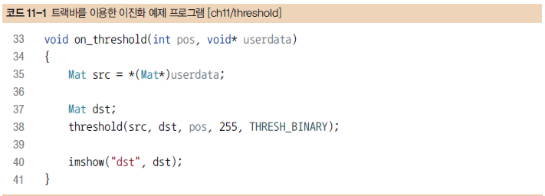
1. 영상의 이진화
이진화

Slide 25
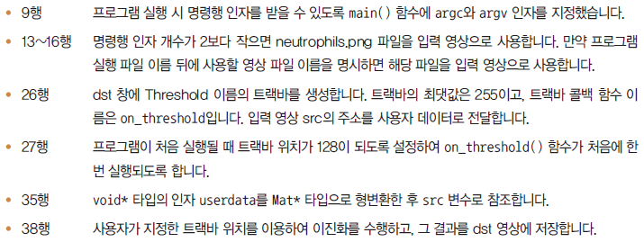
1. 영상의 이진화
이진화

Slide 26
1. 영상의 이진화
이진화
그림 11-5(a)는 입력 영상으로 사용한 neutrophils.png 파일임
그림 11-5(b)는 dst 창의 트랙바 위치를 85로 설정하였을 때 이진화 결과임
임계값을 85로 설정하여 입력 영상을 이진화한 결과임
입력 영상에서 어둡게 염색된 세포 영역만 결과 영상에서 검은색으로 표시됨
그림 11-5(c)는 트랙바 위치를 230으로 설정하였을 경우의 이진화 결과임
입력 영상에서 세포 영역은 검은색으로, 배경 영역은 흰색으로 이진화됨
코드 11-1의 threshold 예제 프로그램은 트랙바 인터페이스를 이용하여 프로그램 동작 중 임계값을 조절할 수 있으므로 편리하게 이진화 결과를 확인할 수 있음

Slide 27
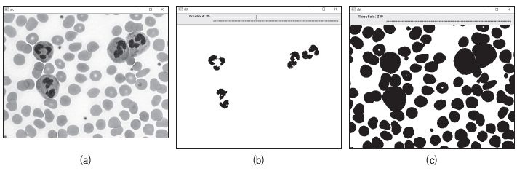
1. 영상의 이진화
이진화
▼ 그림 11-5 트랙바를 이용한 이진화 예제 프로그램 실행 결과

Slide 28
2. 적응형 이진화
적응형 이진화
영상의 모든 픽셀에 같은 임계값을 적용하여 이진화를 수행하는 방식을 전역 이진화(global binarization)라고 함
영상의 특성에 따라서 전역 이진화를 적용하기 어려운 경우가 있음
예를 들어 균일하지 않은 조명 환경에서 촬영된 영상에 대해 전역 이진화를 수행하면 객체와 배경이 적절하게 분리되지 않는 경우가 발생함

Slide 29
2. 적응형 이진화
적응형 이진화
그림 11-6(a)는 입력 영상인 sudoku.jpg 파일임
이 영상은 왼편 아래쪽 영역이 다소 어둡게 촬영되었지만 사람의 눈으로는 스도쿠 퍼즐의 사각형 직선과 숫자를 잘 구분할 수 있음
이 영상에 임계값 100을 적용하여 이진화를 수행한 결과를 그림 11-6(b)에 나타냄
스도쿠 영상의 우측 상단 숫자는 제대로 이진화가 되어 분간이 가능함
영상의 좌측 하단은 전반적으로 검은색으로 이진화되어 숫자를 읽을 수 없음
그림 11-6(c)는 트랙바의 임계값을 50으로 설정했을 때 이진화 결과임
좌측 하단의 스도쿠 숫자까지 제대로 이진화가 수행되었지만, 반대로 오른쪽 상단의 숫자가 매우 흐려지고 스도쿠 퍼즐의 사각형 직선이 심하게 끊어지는 현상이 발생함

Slide 30
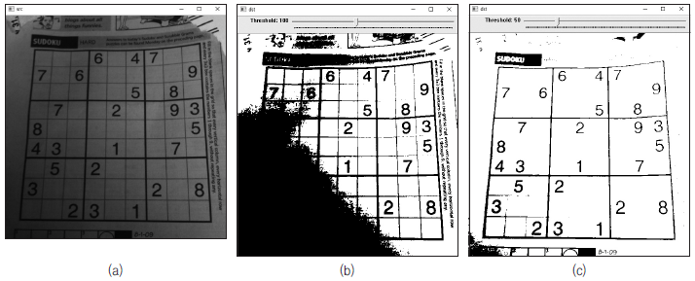
2. 적응형 이진화
적응형 이진화
▼ 그림 11-6 불균일한 조명 환경에서 촬영된 영상의 전역 이진화

Slide 31

2. 적응형 이진화
적응형 이진화
불균일한 조명 성분을 가지고 있는 영상에 대해서는 하나의 임계값으로 객체와 배경을 제대로 구분하기 어렵기 때문에 각 픽셀마다 서로 다른 임계값을 사용하는 적응이진화(adaptive binarization) 기법을 사용하는 것이 효과적임
적응형 이진화는 영상의 모든 픽셀에서 정해진 크기의 사각형 블록 영역을 설정하고, 블록 영역 내부의 픽셀 값 분포로부터 고유의 임계값을 결정하여 이진화하는 방식임
이때 (x, y) 좌표에서의 임계값 T(x, y)는 다음 수식을 이용하여 결정함
이 수식에서 μ(x, y)는 (x, y) 주변 블록 영역의 픽셀 값 평균임
C는 임계값의 크기를 조정하는 상수임
블록 내부 픽셀 값의 평균 μ(x, y)는 일반적인 산술 평균을 사용하거나 또는 가우시안 함수 형태의 가중치를 적용한 가중 평균을 사용함
상수 C는 영상의 특성에 따라 사용자가 결정함

Slide 32
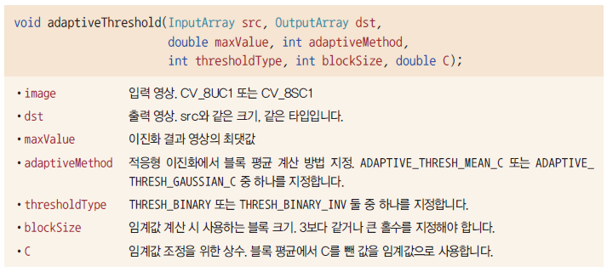
2. 적응형 이진화
적응형 이진화
OpenCV에서 적응형 이진화는 adaptiveThreshold() 함수를 이용하여 수행할 수 있음

Slide 33
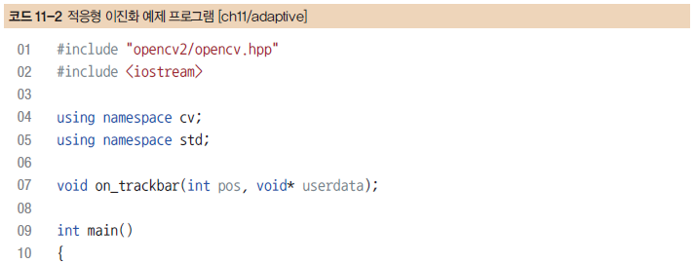
2. 적응형 이진화
적응형 이진화
코드 11-2는 영상 출력 창에 0~200 사이의 정수를 선택할 수 있는 트랙바를 생성함
사용자가 설정한 트랙바 위치 값을 블록의 크기로 사용하는 적응형 이진화를 수행함

Slide 34
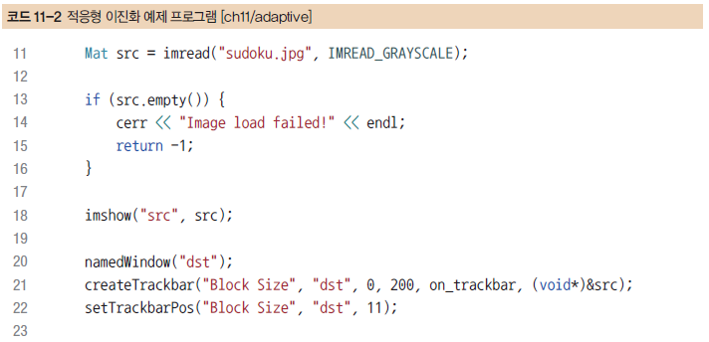
2. 적응형 이진화
적응형 이진화

Slide 35
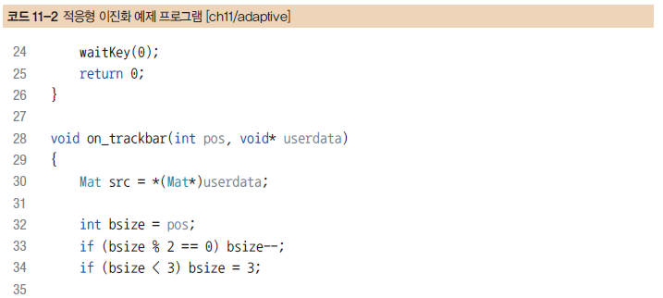
2. 적응형 이진화
적응형 이진화

Slide 36
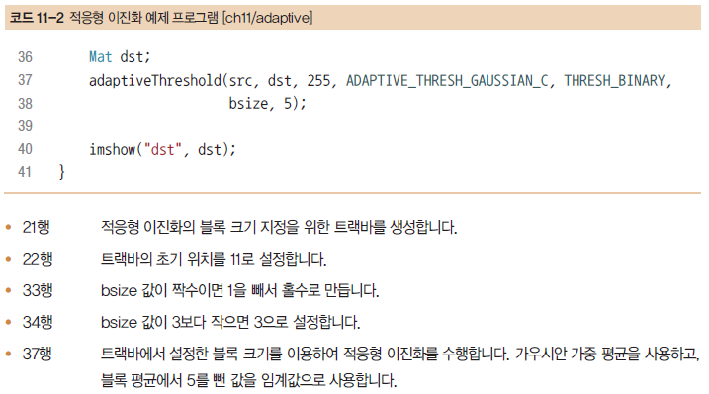
2. 적응형 이진화
적응형 이진화

Slide 37
2. 적응형 이진화
적응형 이진화
그림 11-7(a)는 불균일한 조명 성분을 가지고 있는 sudoku.jpg 입력 영상임
adaptive 프로그램이 처음 실행되면 트랙바의 블록 크기가 11로 설정되고, 이때 적응형 이진화 실행 결과를 그림 11-7(b)에 나타냄
전체적으로 스도쿠 글씨와 사각형 외곽선이 검은색으로 이진화되어 구분이 잘 되는 것을 확인할 수 있음
그림 11-7(c)는 블록 크기를 51로 설정한 결과임

Slide 38
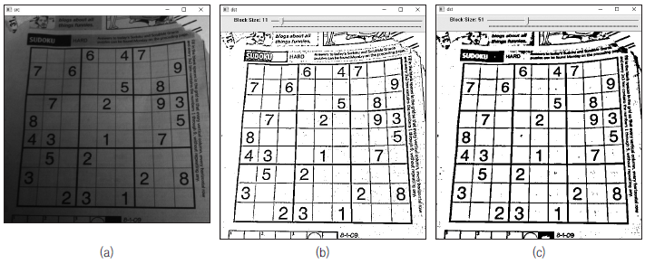
2. 적응형 이진화
적응형 이진화
▼ 그림 11-7 다양한 블록 크기를 사용한 적응형 이진화

Slide 39
11.2 모폴로지 연산

Slide 40
1. 모폴로지 연산
이진 영상의 침식과 팽창
모폴로지(morphology)는 형태 또는 모양에 관한 학문을 의미함
영상 처리 분야에서 모폴로지는 영상에서 객체의 형태 및 구조에 대해 분석하고 처리하는 기법을 의미하며 수학적 모폴로지(mathematical morphology)라고도 함
모폴로지 기법은 그레이스케일 영상과 이진 영상에 대하여 모두 적용할 수 있지만, 주로 이진 영상에서 객체의 모양을 단순화시키거나 잡음을 제거하는 등 용도로 사용됨
모폴로지 연산을 정의하려면 먼저 구조 요소(structuring element)를 정의해야 함
구조 요소는 마치 필터링에서 사용되는 마스크처럼 모폴로지 연산의 동작을 결정하는 작은 크기의 행렬임

Slide 41
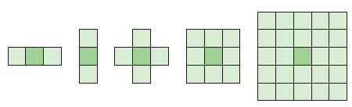
1. 모폴로지 연산
이진 영상의 침식과 팽창
필요에 따라 원하는 구조 요소를 선택하여 사용할 수 있지만 대부분의 모폴로지 연산에서는 그림 11-8에서 네 번째에 나타난 3×3 정방형 구조 요소를 사용함
각각의 구조 요소 행렬에서 진한 색으로 표시한 원소는 모폴로지 연산 결과가 저장될 위치를 나타내는 고정점(anchor point)임
대부분의 경우 구조 요소의 중심을 고정점으로 사용함
▼ 그림 11-8 모폴로지 연산을 위한 다양한 구조 요소

Slide 42
1. 모폴로지 연산
이진 영상의 침식과 팽창
영상의 모폴로지 기법 중에서 가장 기본이 되는 연산은 침식(erosion)과 팽창(dilation)임
이진 영상의 침식 연산은 객체 영역의 외곽을 골고루 깎아 내는 연산으로 전체적으로 객체 영역은 축소되고 배경은 확대됨
침식 연산은 구조 요소를 영상 전체에 대해 스캔하면서, 구조 요소가 객체 영역 내부에 완전히 포함될 경우 고정점 위치 픽셀을 255로 설정함
이진 영상의 팽창 연산은 객체 외곽을 확대하는 연산임
팽창 연산을 수행하면 객체 영역은 확대되고, 배경 영역은 줄어듦
팽창 연산은 구조 요소를 영상 전체에 대해 이동시키면서, 구조 요소와 객체 영역이 한 픽셀이라도 만날 경우 고정점 위치 픽셀을 255로 설정함

Slide 43
1. 모폴로지 연산
이진 영상의 침식과 팽창
그림 11-9(a)는 12×12 크기의 입력 이진 영상을 확대하여 나타낸 것이며, 이 영상에는 흰색으로 표시된 객체가 하나 있음
그림 11-9(b)는 3×3 정방형 구조 요소임
그림 11-9(a) 영상에 대해 그림 11-9(b) 구조 요소를 이용하여 침식 연산을 수행한 결과를 그림 11-9(c)에 나타냄
침식 연산에 의해 객체 모양이 상하좌우 모든 방향에 대해 한 픽셀 정도 깎인 것 같이 변경됨
특히 객체 윗부분에 작게 튀어나온 부분은 매끈하게 제거됨
그림 11-9(a) 영상에 대해 같은 구조 요소를 사용하여 팽창 연산을 수행한 결과를 그림 11-9(d)에 나타냄
객체 영역이 상하좌우 모든 방향에 대해 한 픽셀 정도 확대된 것처럼 변경됨
특히 객체 아래쪽에 작게 패인 부분이 깔끔하게 메워진 것을 확인할 수 있음
그림 11-9(c)와 그림 11-9(d)에서 빨간색 점선은 침식과 팽창 연산에 의한 객체 모양 변화를 쉽게 분석하기 위해 표시한 입력 객체의 윤곽임

Slide 44
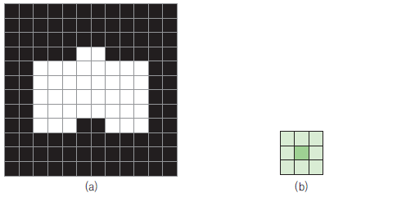
1. 모폴로지 연산
이진 영상의 침식과 팽창
▼ 그림 11-9 3×3 구조 요소에 의한 이진 영상의 침식 연산

Slide 45
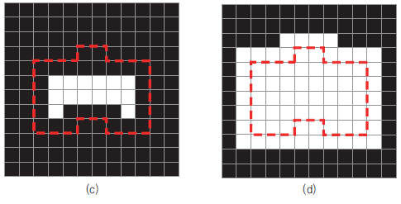
1. 모폴로지 연산
이진 영상의 침식과 팽창
▼ 그림 11-9 3×3 구조 요소에 의한 이진 영상의 침식 연산

Slide 46
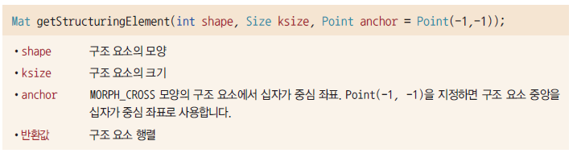
1. 모폴로지 연산
이진 영상의 침식과 팽창
OpenCV에서 구조 요소는 원소 값이 0 또는 1로 구성된 CV_8UC1 타입의 Mat 행렬로 표현함
구조 요소 행렬에서 값이 1인 원소만을 이용하여 구조 요소의 모양을 결정함
OpenCV는 널리 사용되는 모양의 구조 요소 행렬을 간단하게 생성할 수 있도록 getStructuringElement() 함수를 제공함

Slide 47
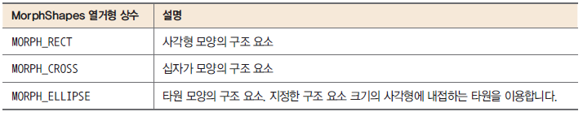
1. 모폴로지 연산
이진 영상의 침식과 팽창
구조 요소의 크기는 ksize 인자를 통해 지정하며, 보통 가로와 세로 크기를 모두 홀수로 지정함
▼ 표 11-2 MorphShapes 열거형 상수

Slide 48
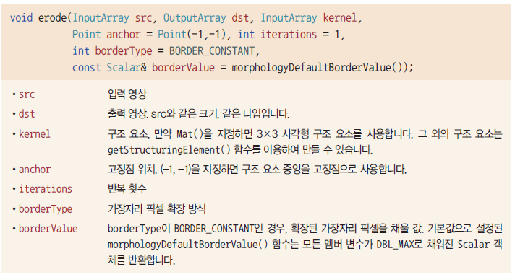
1. 모폴로지 연산
이진 영상의 침식과 팽창
OpenCV에서 영상의 침식 연산은 erode() 함수를 이용하여 수행함

Slide 49
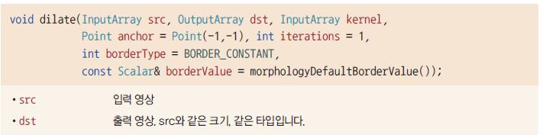
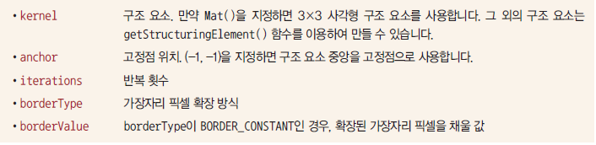
1. 모폴로지 연산
이진 영상의 침식과 팽창
OpenCV에서 팽창 연산을 수행하려면 dilate() 함수를 사용함

Slide 50
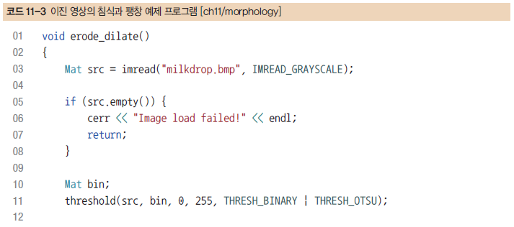
1. 모폴로지 연산
이진 영상의 침식과 팽창
코드 11-3의 erode_dilate() 함수는 milkdrop.bmp 영상을 이진화한 후, 침식 연산과 팽창 연산을 각각 수행하여 그 결과를 화면에 출력함

Slide 51
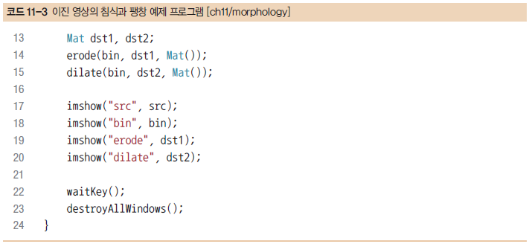
1. 모폴로지 연산
이진 영상의 침식과 팽창

Slide 52
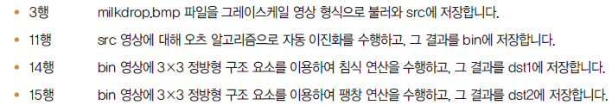
1. 모폴로지 연산
이진 영상의 침식과 팽창

Slide 53
1. 모폴로지 연산
이진 영상의 침식과 팽창
그림 11-10에서 src는 입력 영상으로 사용한 milkdrop.bmp 파일임
bin은 오츠 알고리즘을 이용하여 이진화한 영상임
erode 창 영상은 3×3 구조 요소를 이용하여 침식을 수행한 결과임
dilate 창 영상은 같은 구조 요소를 이용하여 팽창 연산을 수행한 결과임
erode 영상은 bin 영상에 비해 객체 외관이 다소 작아짐
영상의 우측 하단에 있던 한두 픽셀짜리 객체가 사라진 것을 확인할 수 있음
반면에 흰색 객체 내부의 검은색 구멍은 더 확대됨
dilate 영상은 erode 영상과는 반대로 흰색 객체 영역은 확대됨
객체 내부의 검은색 구멍은 사라지거나 좁아진 것을 확인할 수 있음

Slide 54
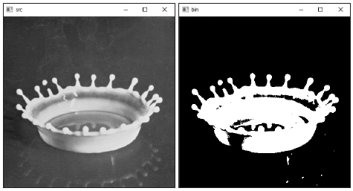
1. 모폴로지 연산
이진 영상의 침식과 팽창
▼ 그림 11-10 이진 영상의 침식과 팽창 예제 프로그램 실행 결과

Slide 55
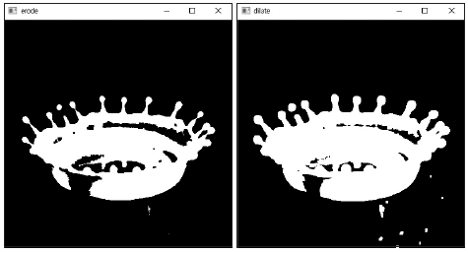
1. 모폴로지 연산
이진 영상의 침식과 팽창
▼ 그림 11-10 이진 영상의 침식과 팽창 예제 프로그램 실행 결과

Slide 56
2. 이진 영상의 열기와 닫기
이진 영상의 열기와 닫기
열기 연산은 입력 영상에 대하여 침식 연산을 수행한 후, 다시 팽창 연산을 수행하는 연산임
이와 반대로 팽창 연산을 먼저 수행한 후, 다시 침식 연산을 수행하는 연산을 닫기라고 함
열기와 닫기 연산은 각각 침식과 팽창 연산이 한 번씩 적용되기 때문에 객체 영역의 크기가 크게 바뀌지 않음
다만 침식과 팽창 연산을 적용하는 순서에 따라 서로 다른 효과가 발생함
열기 연산은 침식 연산을 먼저 수행하기 때문에 한두 픽셀짜리 영역이 제거된 후, 팽창 연산이 수행됨
그 결과 입력 이진 영상에 존재하는 작은 크기의 객체가 효과적으로 제거됨
닫기 연산은 팽창 연산을 먼저 수행하기 때문에 객체 내부의 작은 구멍이 메워진 후, 침식 연산이 수행됨
결과적으로 닫기 연산은 객체 내부의 작은 구멍을 제거함

Slide 57
2. 이진 영상의 열기와 닫기
이진 영상의 열기와 닫기
그림 11-11(a)는 입력으로 사용한 이진 영상을 확대하여 나타낸 것임
그림 11-11(b)는 열기 연산의 결과로서 큰 객체 외곽에 돌출된 한두 픽셀이 제거됨
두 개의 객체를 연결하고 있던 가느다란 선도 제거됨
한두 픽셀짜리 독립된 객체도 깔끔하게 제거됨
그림 11-11(c)는 닫기 연산을 수행한 결과 영상으로서 객체 내부의 작은 구멍이 사라짐
오른쪽 객체 외곽에 한 픽셀 오목하게 들어간 부분이 매끈하게 채워짐

Slide 58
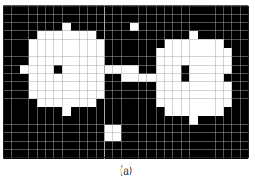
2. 이진 영상의 열기와 닫기
이진 영상의 열기와 닫기
▼ 그림 11-11 이진 영상의 열기와 닫기

Slide 59
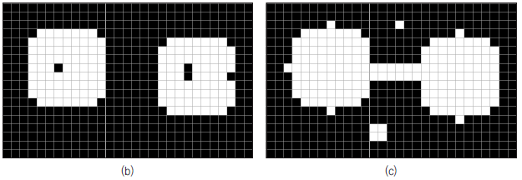
2. 이진 영상의 열기와 닫기
이진 영상의 열기와 닫기
▼ 그림 11-11 이진 영상의 열기와 닫기

Slide 60
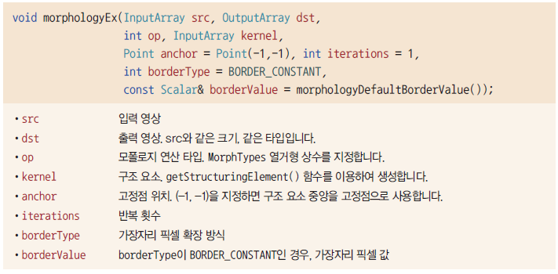
2. 이진 영상의 열기와 닫기
이진 영상의 열기와 닫기
OpenCV에서 모폴로지 열기와 닫기 연산은 morphologyEx() 함수를 이용하여 수행할 수 있음
morphologyEx() 함수는 열기와 닫기뿐만 아니라 침식과 팽창 같은 일반적인 모폴로지 연산도 수행할 수 있는 범용적인 모폴로지 연산 함수임

Slide 61
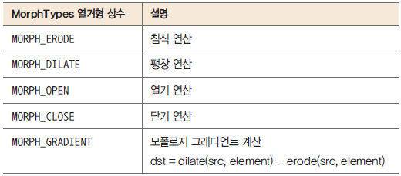
2. 이진 영상의 열기와 닫기
이진 영상의 열기와 닫기
MORPH_GRADIENT 상수는 팽창 결과 영상에서 침식 결과 영상을 빼는 연산을 수행하며, 객체의 외곽선이 추출되는 효과가 있음
▼ 표 11-3 주요 MorphTypes 열거형 상수

Slide 62
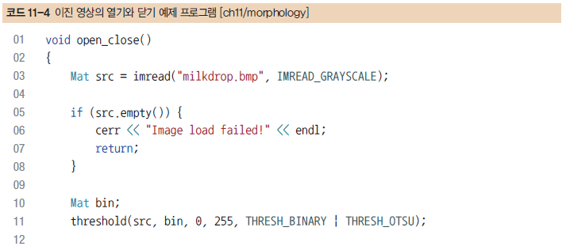
2. 이진 영상의 열기와 닫기
이진 영상의 열기와 닫기
코드 11-4의 open_close() 함수는 milkdrop.bmp 영상을 이진화한 후, 열기 연산과 닫기 연산을 각각 수행하고 그 결과를 화면에 출력함

Slide 63
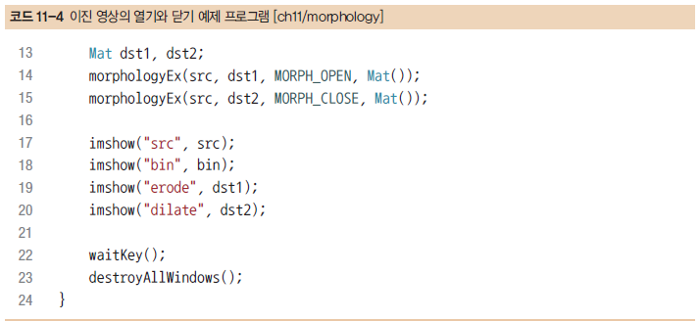
2. 이진 영상의 열기와 닫기
이진 영상의 열기와 닫기

Slide 64
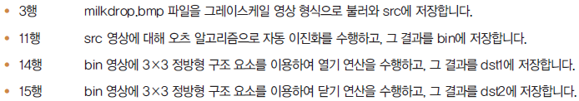
2. 이진 영상의 열기와 닫기
이진 영상의 열기와 닫기

Slide 65
2. 이진 영상의 열기와 닫기
이진 영상의 열기와 닫기
그림 11-12(a)는 입력 영상으로 사용한 milkdrop.bmp 파일임
그림 11-12(b)는 오츠 알고리즘으로 이진화한 bin 영상임
그림 11-12(c)는 열기 연산을 수행한 결과임
bin 영상의 우측 하단에 있던 자잘한 한두 픽셀 영역이 효과적으로 제거된 것을 확인할 수 있음
그림 11-12(d)는 닫기 연산을 수행한 결과이며, 흰색 객체 내부의 한두 픽셀짜리 구멍이 사라진 것을 볼 수 있음

Slide 66
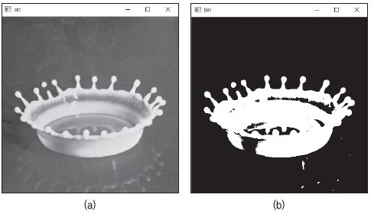
2. 이진 영상의 열기와 닫기
이진 영상의 열기와 닫기
▼ 그림 11-12 이진 영상의 열기와 닫기 예제 프로그램 실행 결과

Slide 67
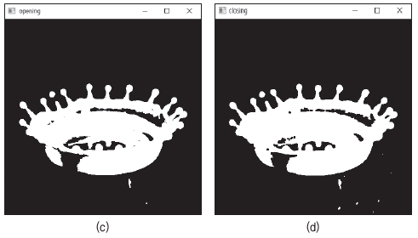
2. 이진 영상의 열기와 닫기
이진 영상의 열기와 닫기
▼ 그림 11-12 이진 영상의 열기와 닫기 예제 프로그램 실행 결과

